Slide 1
Force et champ électrostatique
Voici un espace vide de tout, et loin de toute charge.

Slide 2
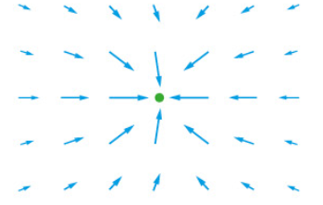
En un point de cet espace, plaçons une charge source q1 chargée négativement.

Slide 3
Dès lors, dans l’espace qui entoure la charge source q1, existe un champ électrostatique E dont les propriétés dépendantes de :
La charge source q1 en C. Plus elle est importante, plus la valeur du champ l’est aussi. Charge et intensité du champ sont proportionnelles.
De la distance d’un point de l’espace où l’on mesure ce champ au point occupé par q1. Plus cette distance est grande et plus l’intensité du champ est faible. Il s’agit même d’une proportionnalité suivant l’inverse carré.
D’une constante dite de Coulomb: k.

Slide 4
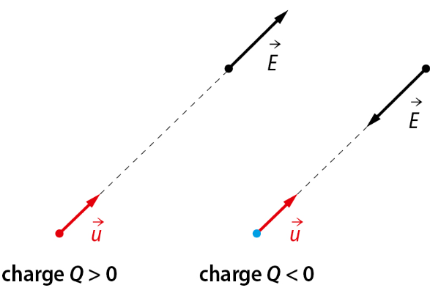

Ecrivons la relation entre ces grandeurs.
E = k $\frac{q1}{d^{2}}$
De plus, ce champ est orienté dans l’espace, (c’est-à-dire qu’il est vectoriel) et centrifuge.
E = k $\frac{q1}{d^{2}}$ u (u est le vecteur unité).

Slide 5
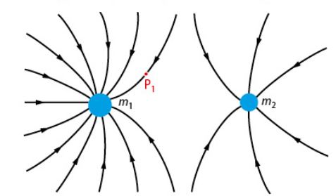
A présent mettons une charge test q2 en un point de ce champ électrostatique. Elle même produit son propre champ, qui interagit avec le premier.
De cette interaction découle une force électrostatique Fe qui ne dépend que de la charge test q2 et de la valeur du champ électrostatique produit par q1 en son point.

Slide 6

La force appliquée à la charge test est alors:
Fe = q2 E
Avec E = k $\frac{q1}{d^{2}}$ u
Fe = k$\frac{q1∗q2}{d^{2}}$ u

